Slide 1
Отчёт по лабораторной работе 2
Дзугаева Лилия Владиславовна

Slide 2
Цель работы
Получение практических навыков работы в консоли с атрибутами файлов, закрепление теоретических основ дискреционного разграничения до-ступа в современных системах с открытым кодом на базе ОС Linux.
Задание
Лабораторная работа подразумевает работу с виртуальной машиной VirtualBox операционной системы Linux, дистрибутив Centos, с консолью и атрибутами файлов.

Slide 3
Выполнение лабораторной работы
В установленной при выполнении предыдущей лабораторной работы операционной системе создаю учётную запись пользователя guest - задаю имя пользователя и пароль. (рис. 1)

Slide 4
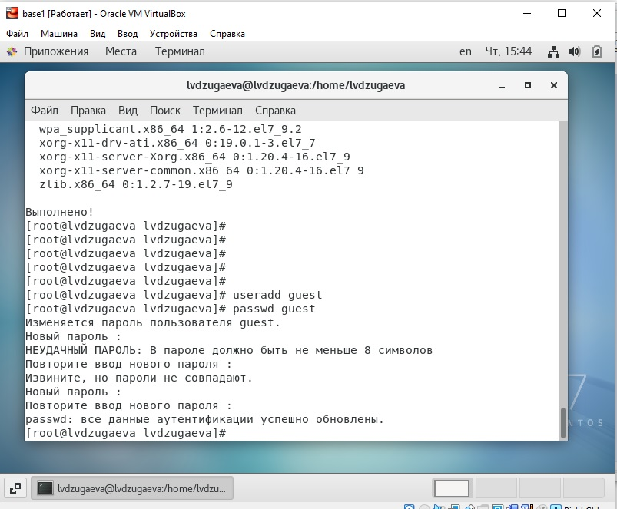
рис. 1. Создание новой учетной записи

Slide 5
Захожу в систему под именем пользователя guest. (рис. 2-3)

Slide 6
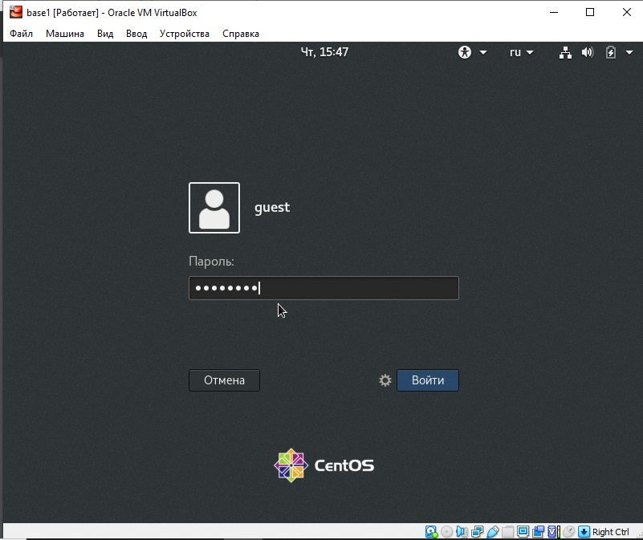
рис. 2. Вход в учетную запись

Slide 7
рис. 3. Вход в учетную запись
Определяю директорию, в которой нахожусь, командой pwd. Сравниваю её с приглашением командной строки. Определяю какая это директория. (рис. 4)

Slide 8
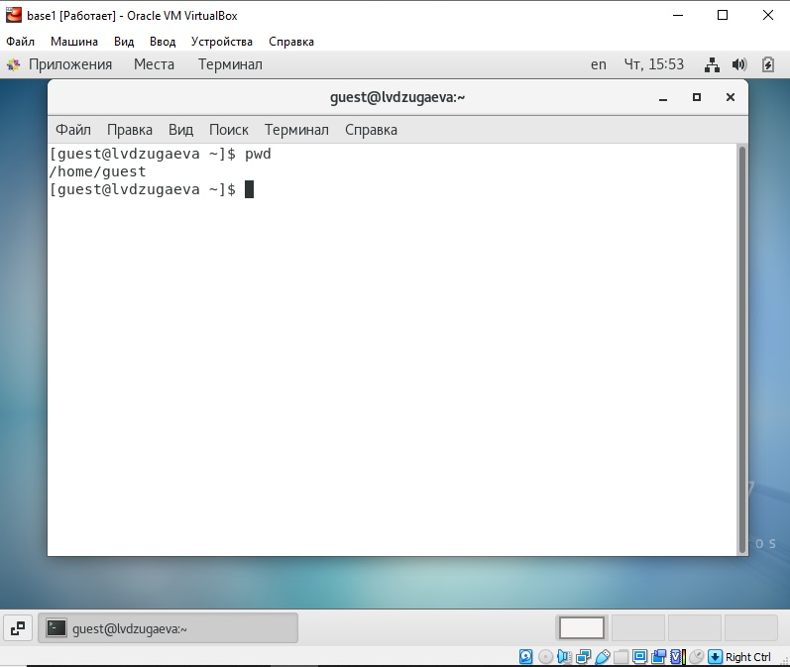
рис. 4.

Slide 9
Уточняю имя моего пользователя командой whoami. (рис. 5)

Slide 10
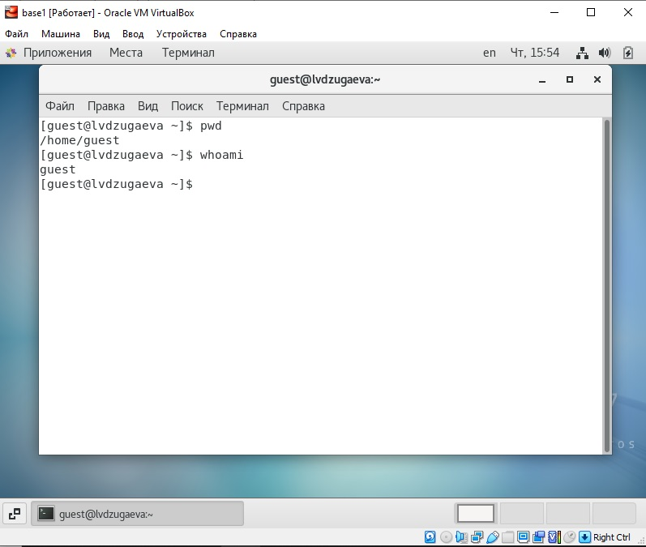
рис. 5.

Slide 11
Уточняю имя моего пользователя, его группу, а также группы, куда входит пользователь, командой id. Выведенные значения uid, gid и др. запоминаю. Сравниваю вывод id с выводом команды groups. (рис. 6-7)

Slide 12
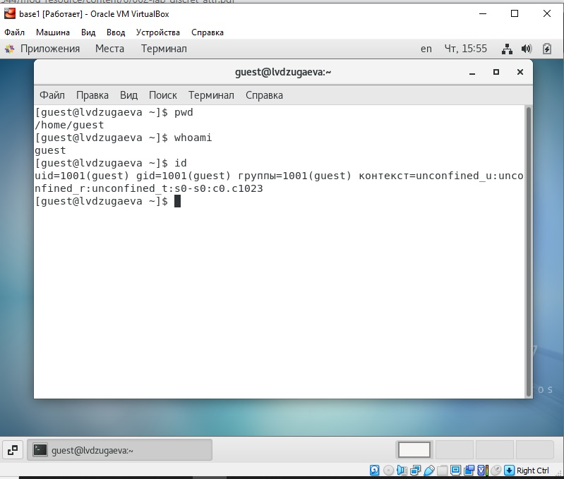
рис. 6.

Slide 13
рис. 7.
Просмотриваю файл /etc/passwd командой cat /etc/passwd. Найду в нём свою учётную запись. Определяю uid пользователя. Определяю gid пользователя. Сравниваю найденные значения с полученными в предыдущих пунктах. (рис. 8)

Slide 14
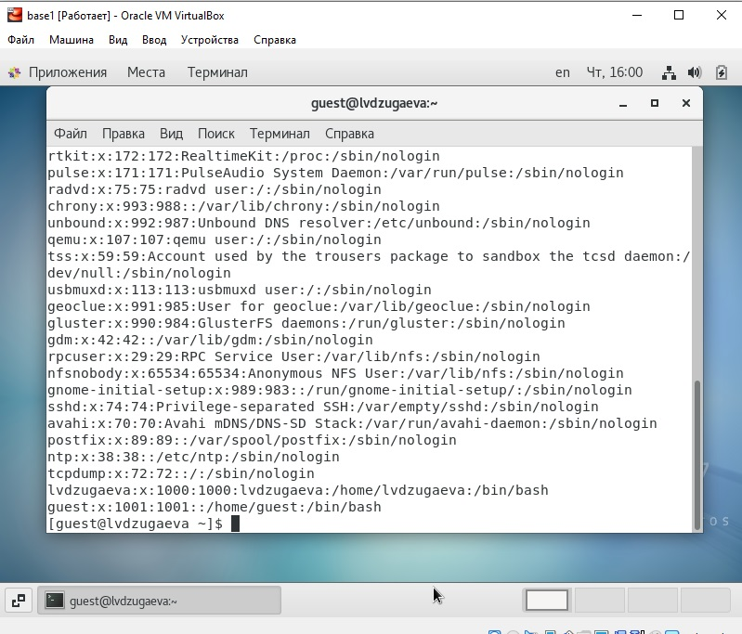
рис. 8.

Slide 15
Определяю существующие в системе директории командой ls -l /home/ (рис. 9)

Slide 16
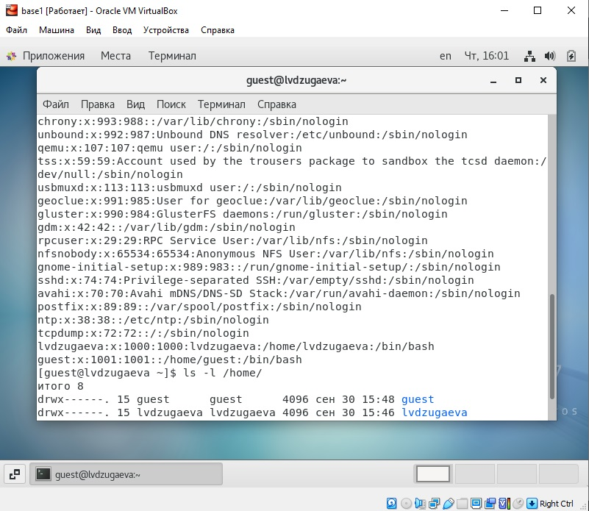
рис. 9.

Slide 17
Проверяю, какие расширенные атрибуты установлены на поддиректориях, находящихся в директории /home, командой: lsattr /home (рис. 10)

Slide 18
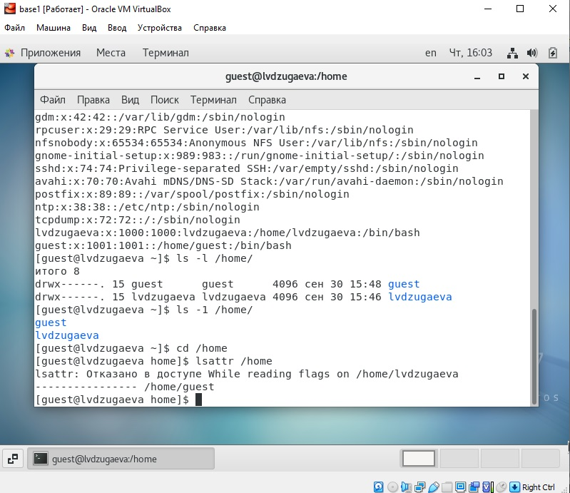
рис. 10.

Slide 19
Создаю в домашней директории поддиректорию dir1 командой mkdir dir1. Определяю командами ls -l и lsattr, какие права доступа и расширенные атрибуты были выставлены на директорию dir1. (рис. 11-12)

Slide 20
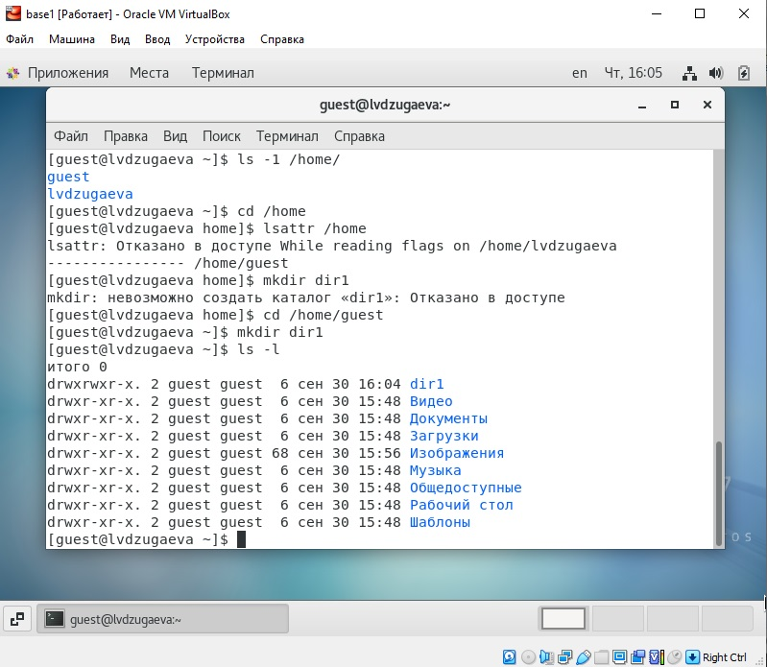
рис. 11.

Slide 21
рис. 12.
Снимаю с директории dir1 все атрибуты командой chmod 000 dir1 и проверяю с её помощью правильность выполнения команды ls -l. (рис. 13)

Slide 22
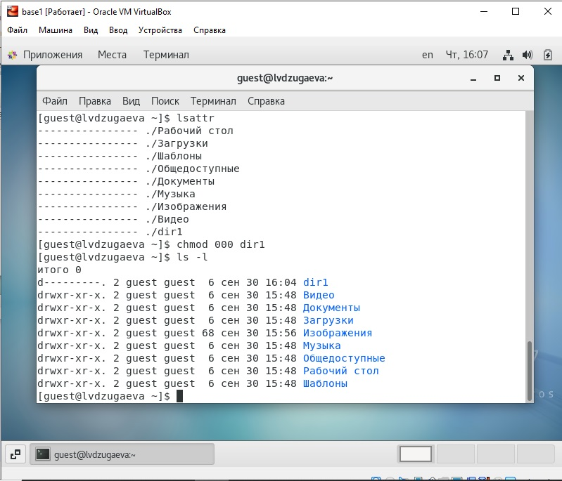
рис. 13.

Slide 23
Создаю в директории dir1 файл file1 командой echo “test” > /home/guest/dir1/file1. Проверяю командой ls -l /home/guest/dir1 действительно ли файл file1 не находится внутри директории dir1. (рис. 14-15)

Slide 24
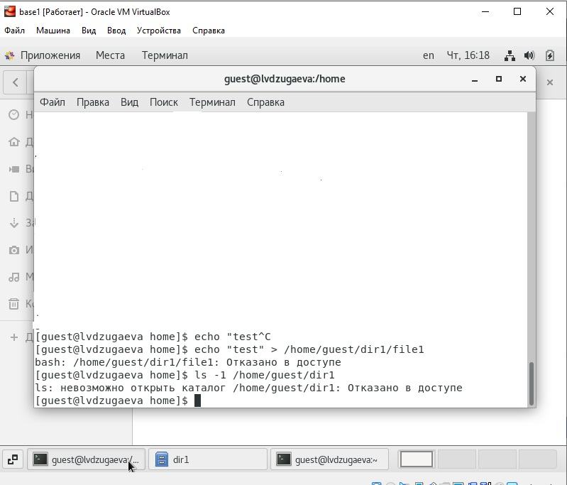
рис. 14.

Slide 25
рис. 15.

Slide 26
Выводы
Приобрел практические навыки работы в консоли с атрибутами файлов, закрепила теоретические основы дискреционного разграничения доступа в современных системах с открытым кодом на базе ОС Linux.
Спасибо за внимание

